Slide 1
Универзитет у Београду – Грађевински факултет www.grf.bg.ac.rs
Студијски програм: Грађевинарство Основне студије
Moдул: ХВЕ
Година/Семестар: III година / VI семестар
Назив предмета (шифра): Хидротехничке грађевине 1
Наставник : Љубодраг Савић
Наслов предавања: Гравитационе бетонске бране 1
Датум : 22.03.2021
Београд, 2020.
Сва ауторска права аутора презентације и/или видео снимака су заштићена. Снимак или презентација се могу користити само за наставу на даљину студента Грађевинског факултета Универзитета у Београду у школској 2020/2021 и не могу се користити за друге сврхе без писмене сагласности аутора материјала.

Slide 2
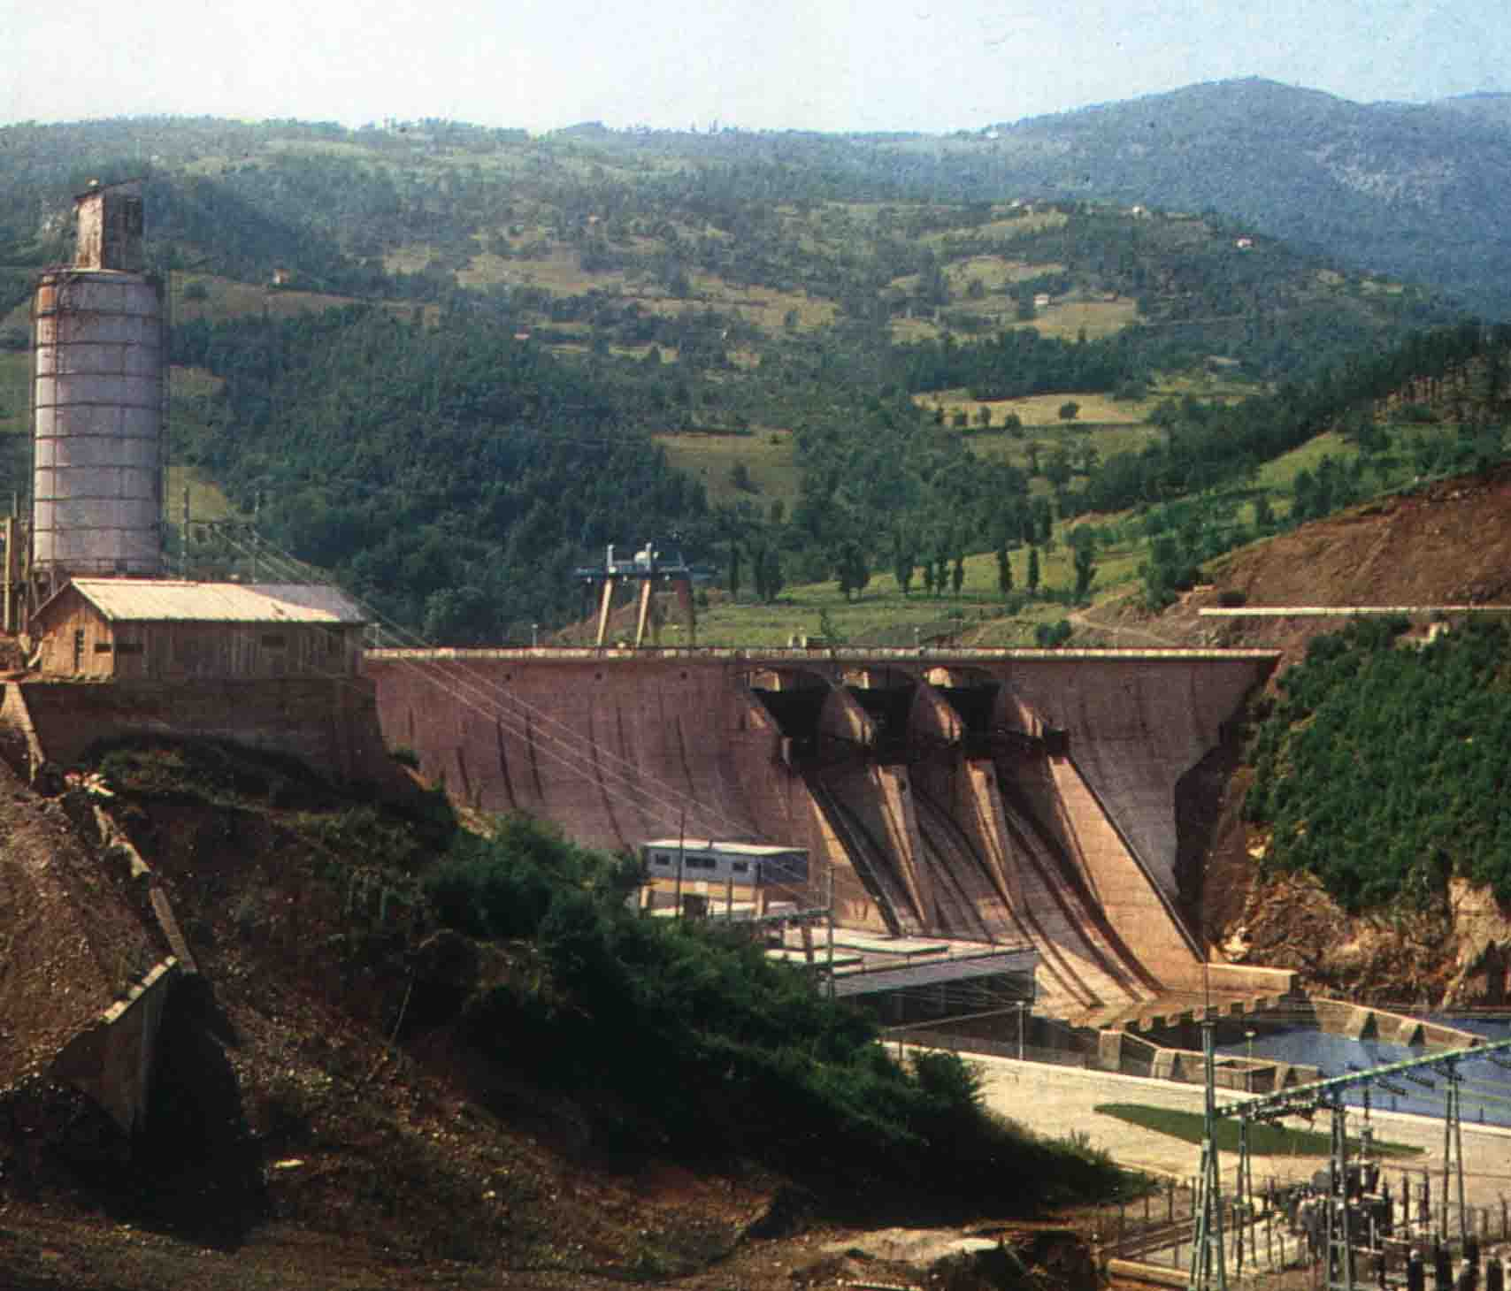
Гравитационе бетонске бране (ГББ)

Slide 3
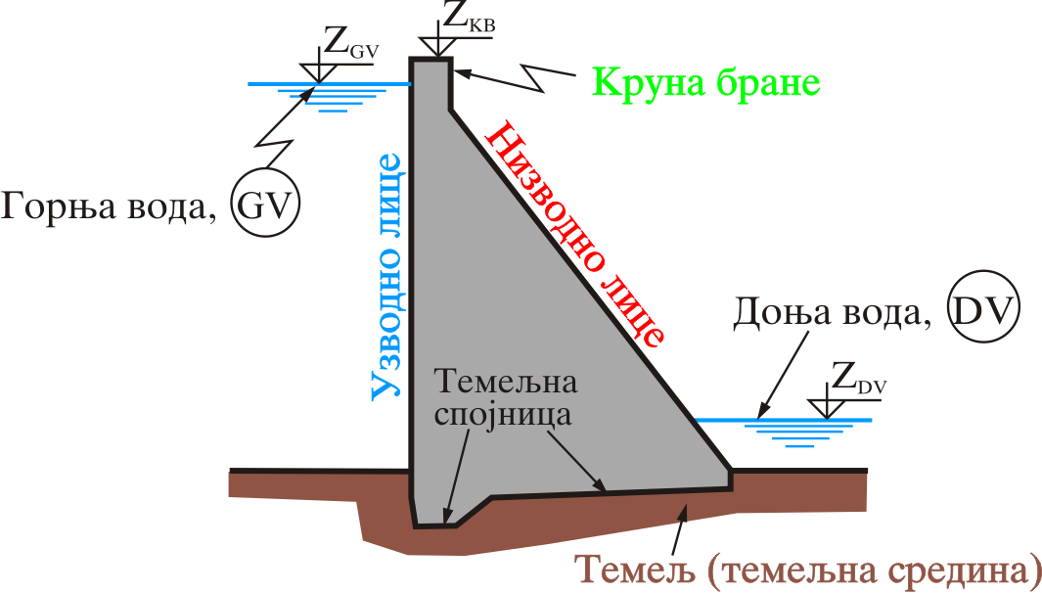
Гравитацион бетонска брана

Slide 4
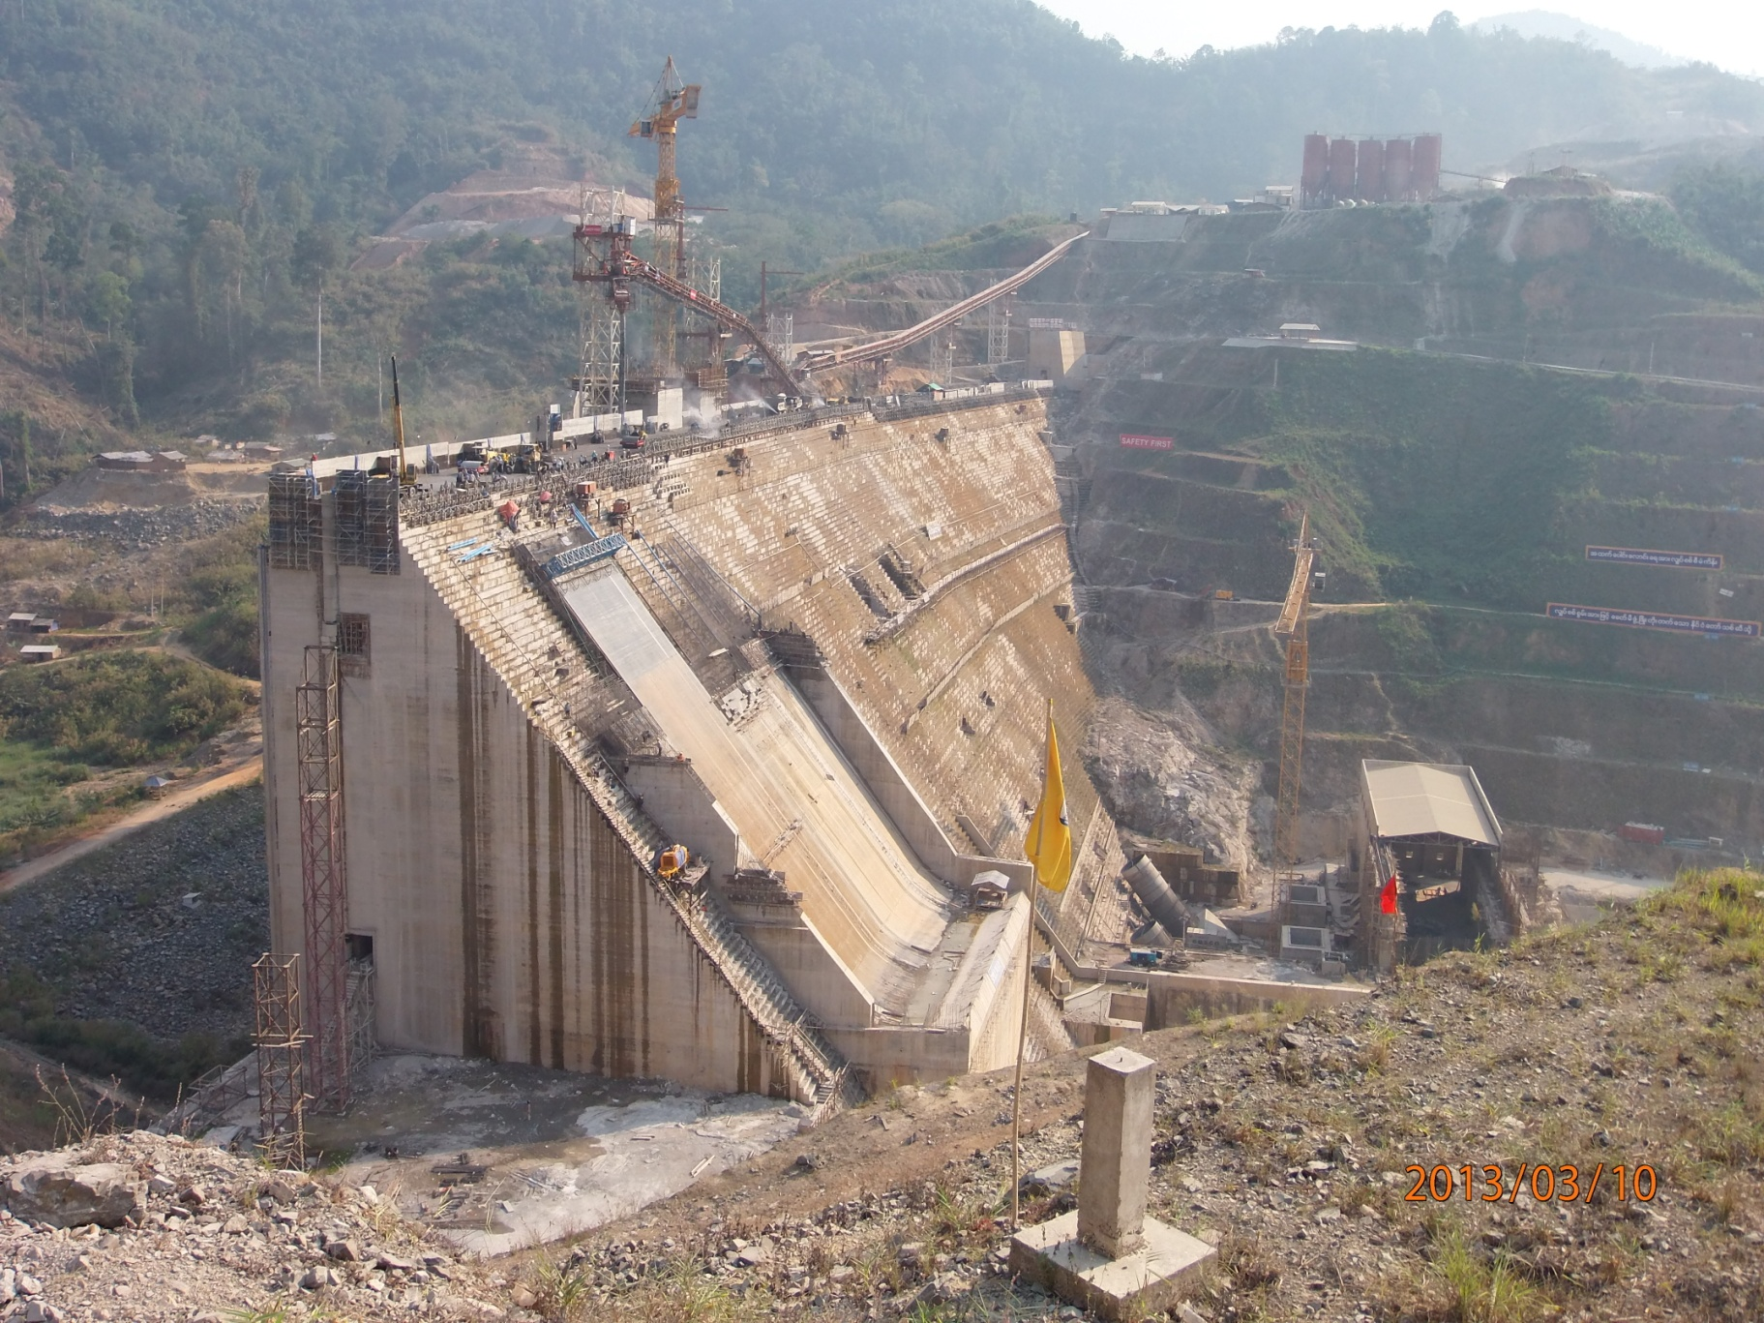
Гравитацион бетонска брана

Slide 5
Преношење оптерећења код брана
Гравитационе
Лучне
Контрафорне
Комбиноване

Slide 6
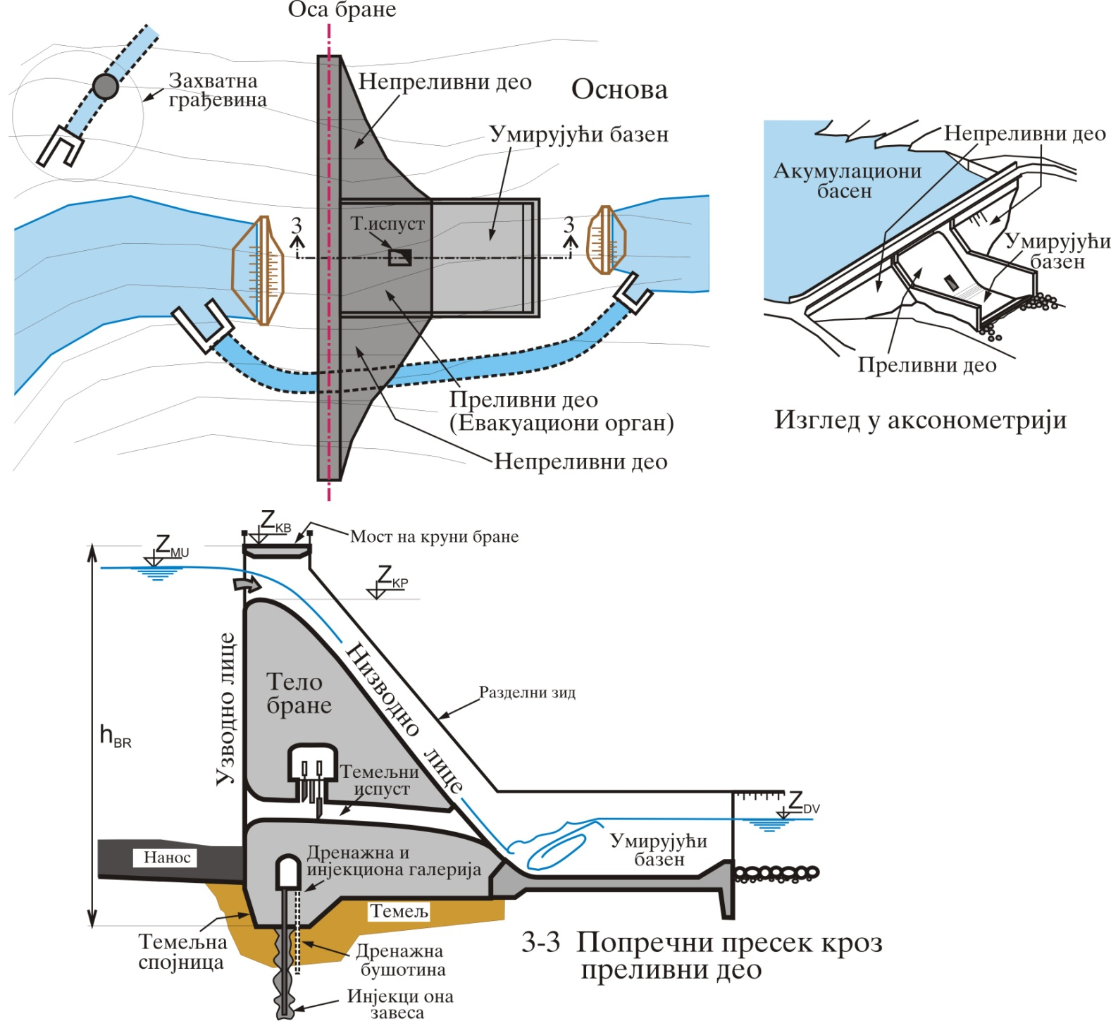
Основни елементи бране

Slide 7
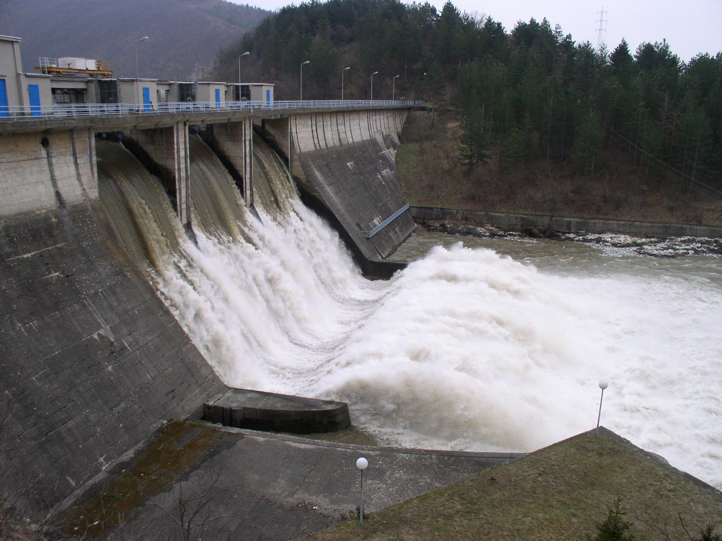
Гравитационa бетонска брана Међувршје

Slide 8
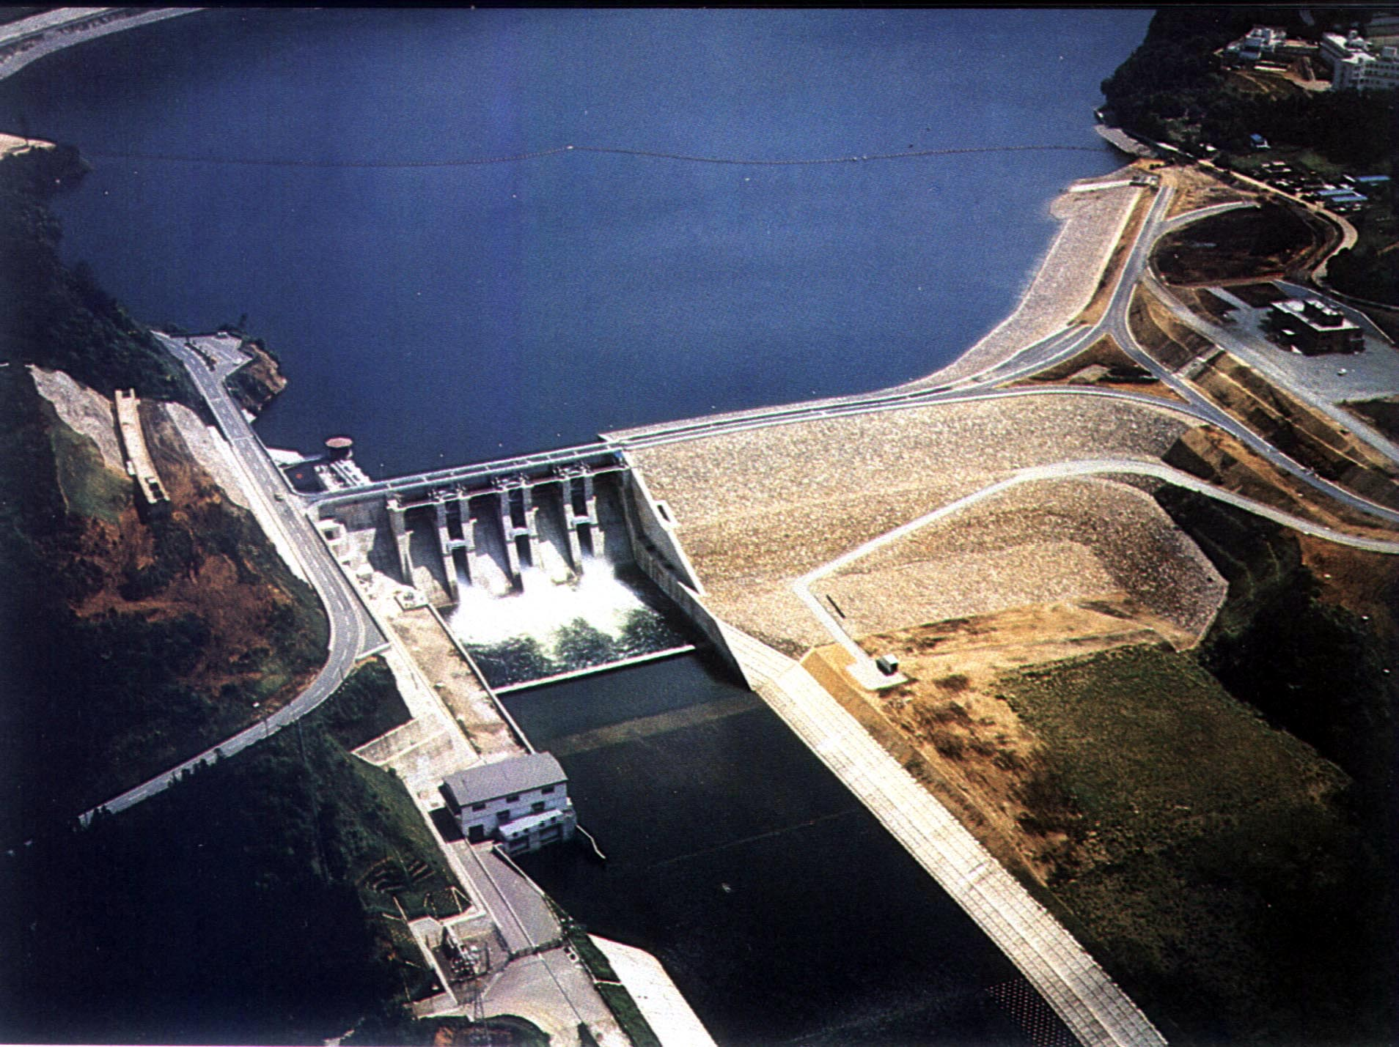
ГББ за Евакуација воде код насутих брана

Slide 9
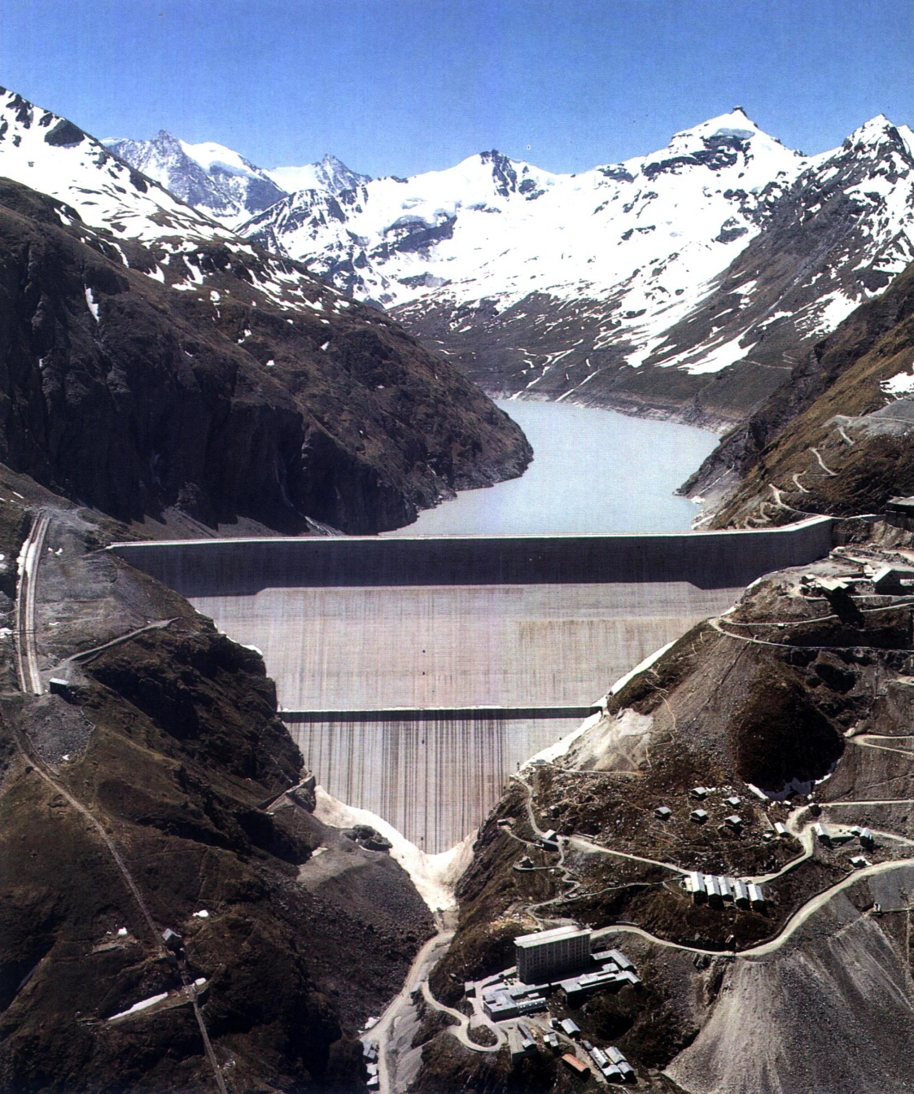
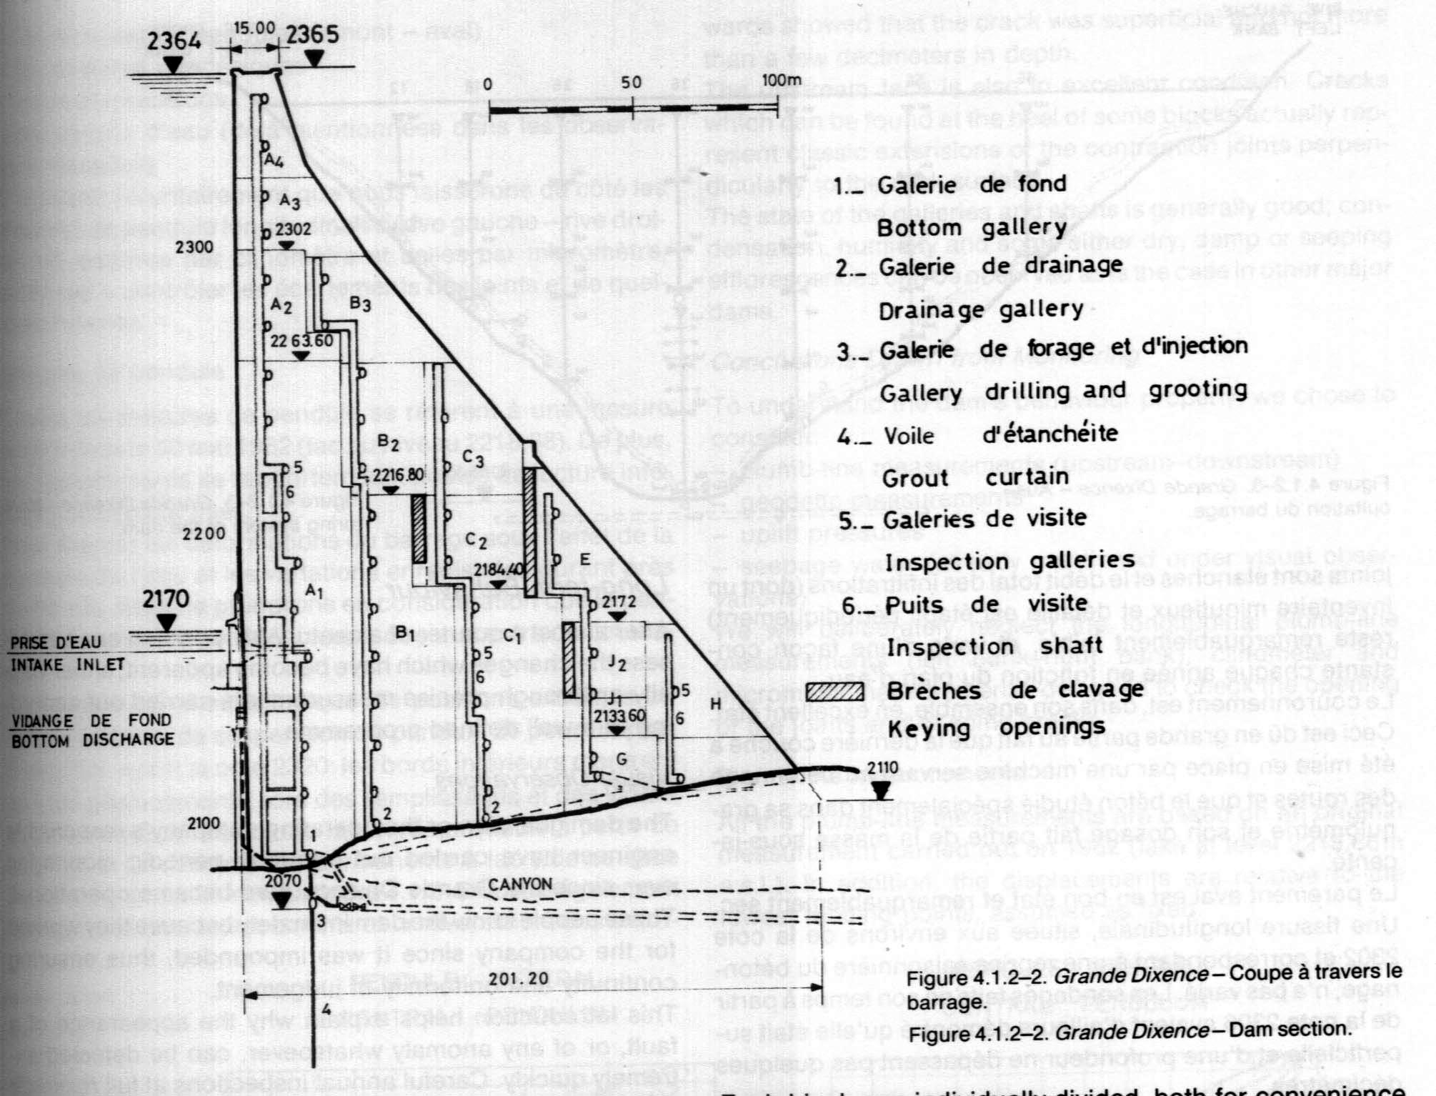
Највиша Бетонска брана

Slide 10
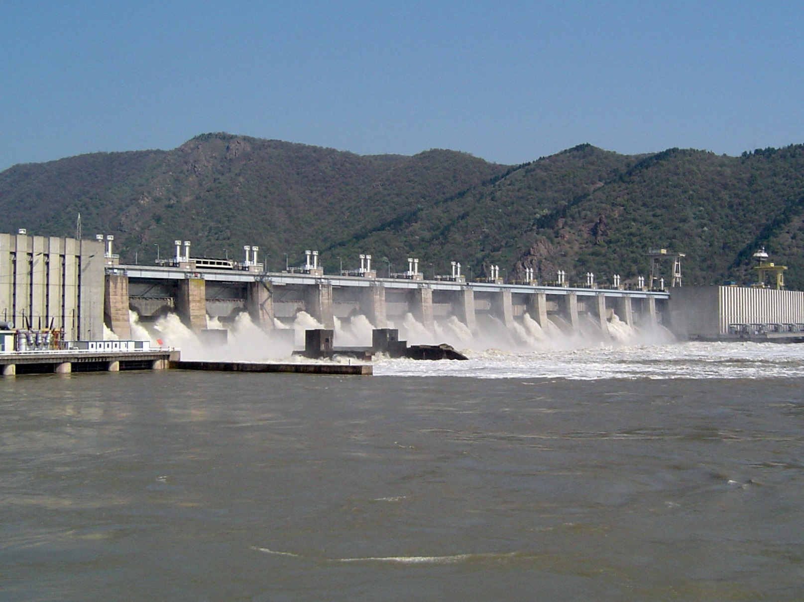
Брана Ђердап I

Slide 11
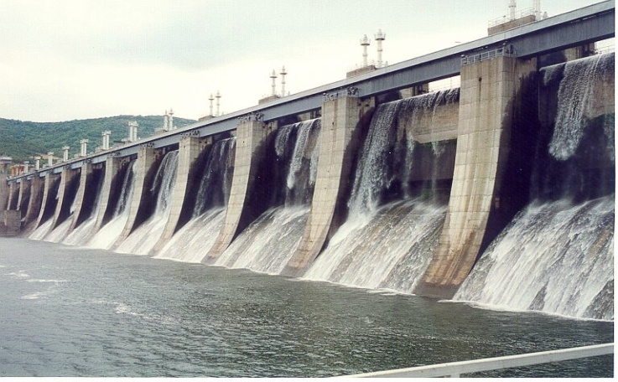
Брана Ђердап I са Румунске стране

Slide 12
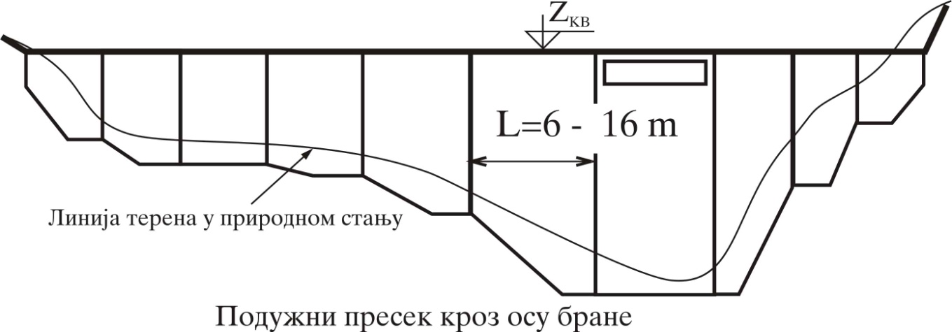
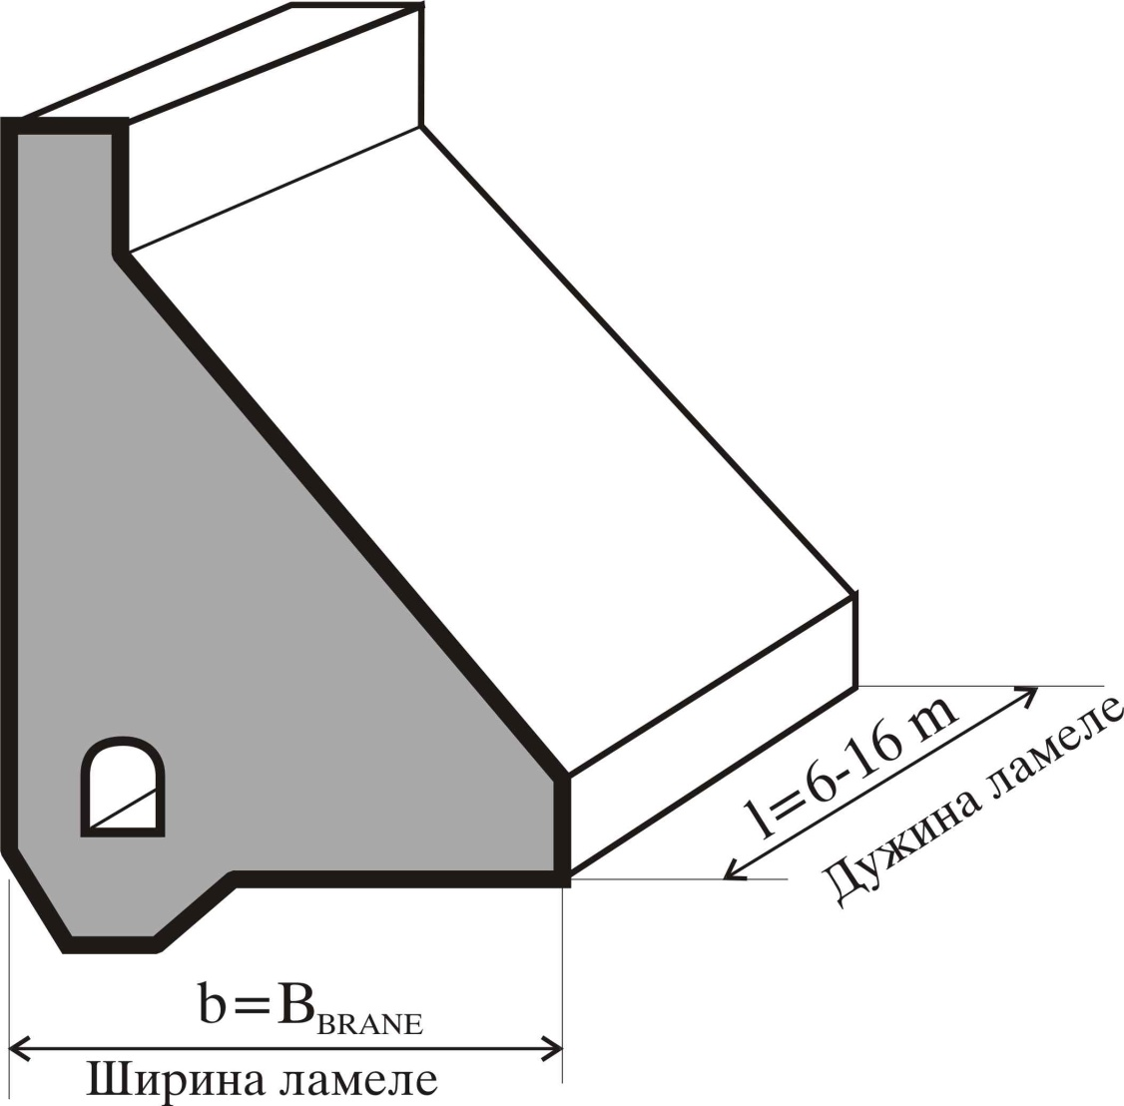
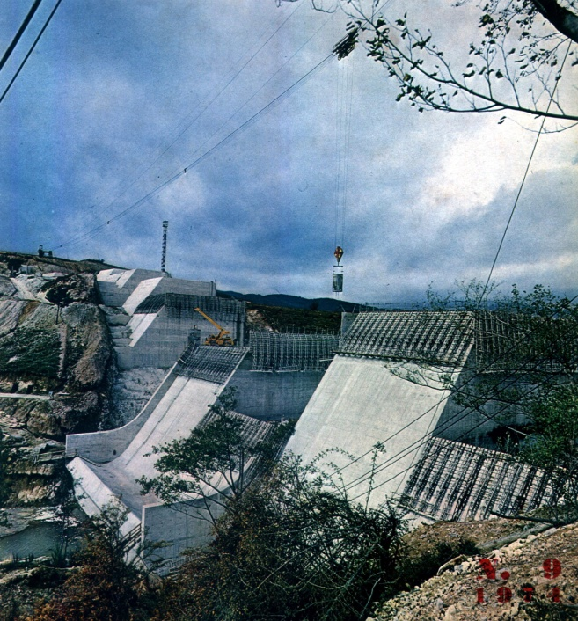
Ламеле и конструктивне разделнице

Slide 13
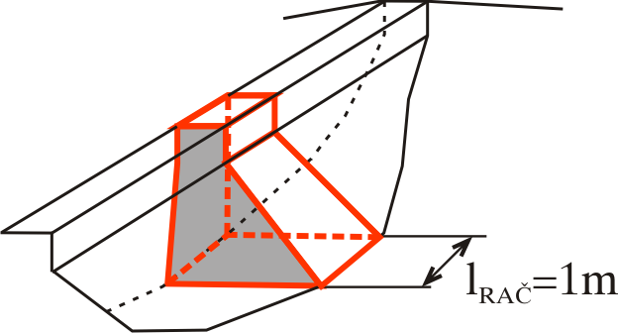
Рачунски сегмент у оквиру ламеле

Slide 14
Оптерећења
Хидростатички притисак на узводно и низводно лице бране.
Узгон (порни притисак воде).
Динамички притисак воде услед ветра и таласа.
Притисак леда.
Притисак наноса.
Сеизмичке силе.
Тежина бране и активног дела темеља.

Slide 15
Класификација Оптерећења
Основна (сва наведена оптерећења при нормалним погонским условима, изузев земљотреса).
Допунска (утицаји од температуре, од бубрења и скупљања бетона, од деформације темеља и сл.).
Изузетна (сва наведена оптерећења, али изузетне јачине и земљотрес).
У току грађења.
У току прегледа и поправки.

Slide 16
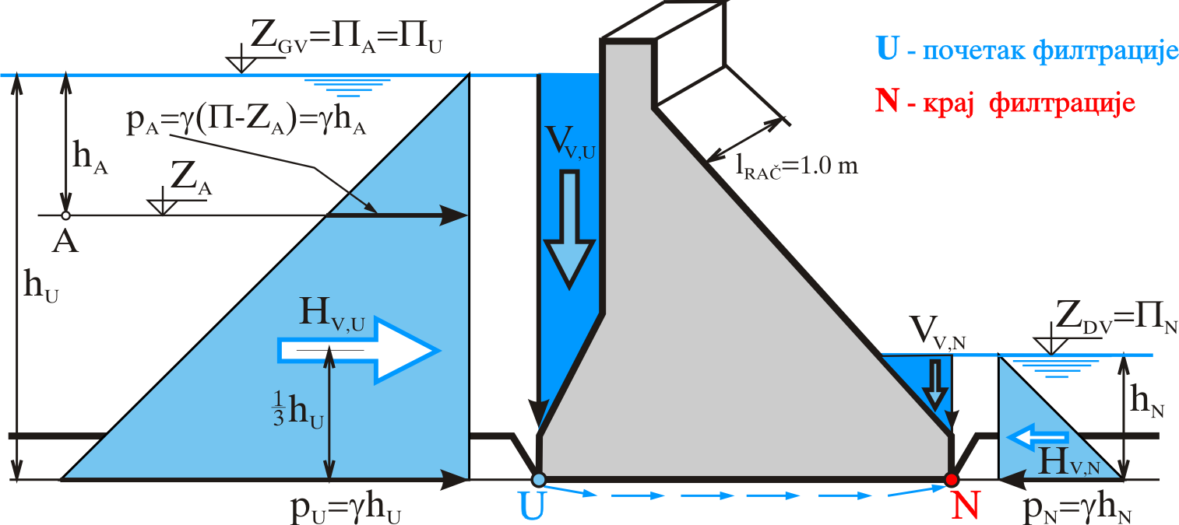
Хидростатичко Оптерећење

Slide 17
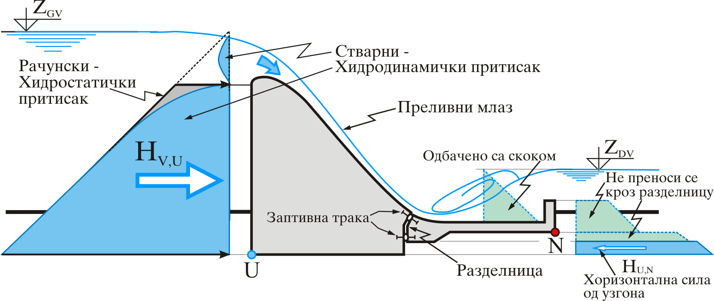
Хидростатичко Оптерећење на преливном делу бране а) Прелив у погону

Slide 18
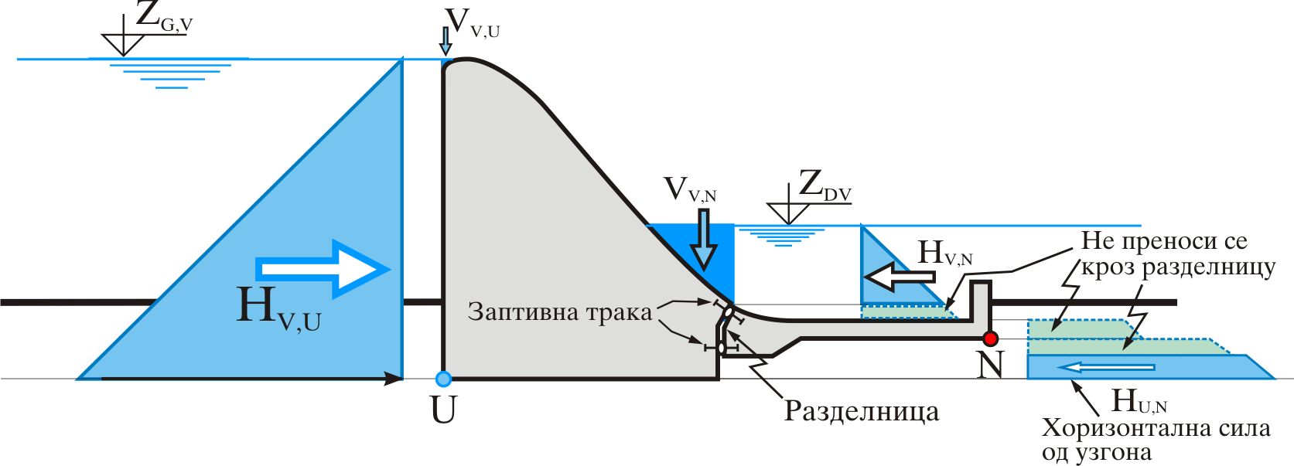
Хидростатичко Оптерећење на преливном делу бране б) Прелив не ради

Slide 19
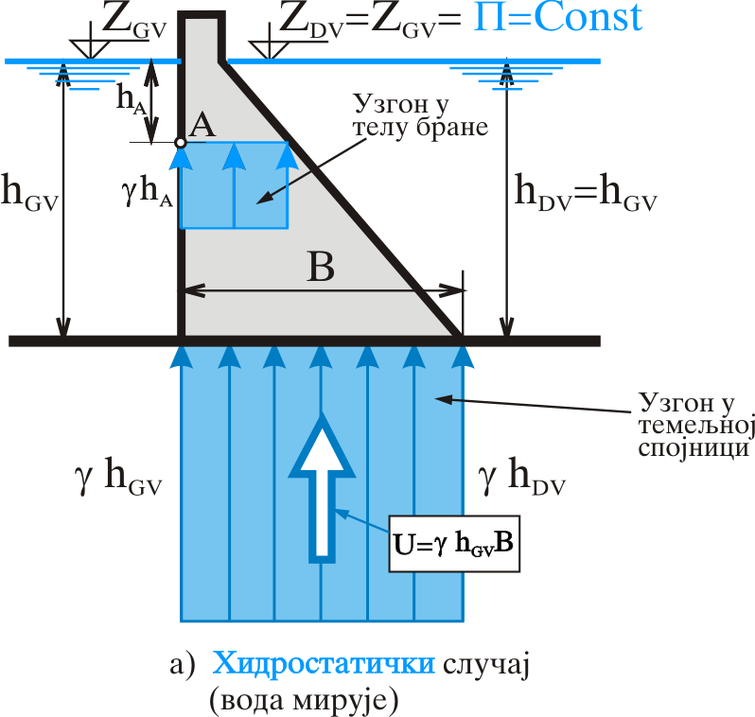
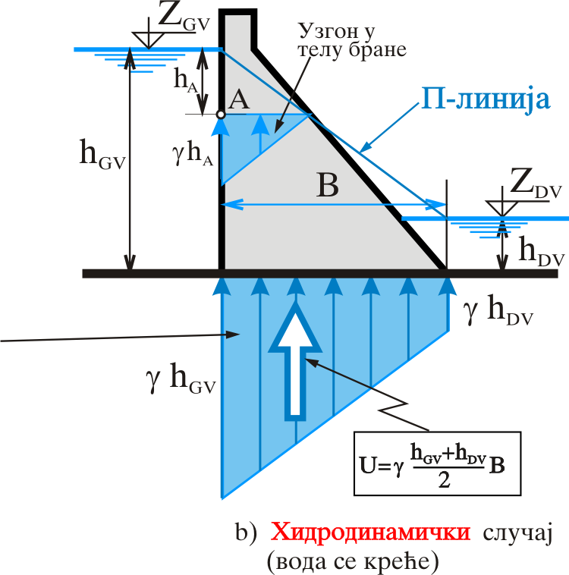
Узгон

Slide 20
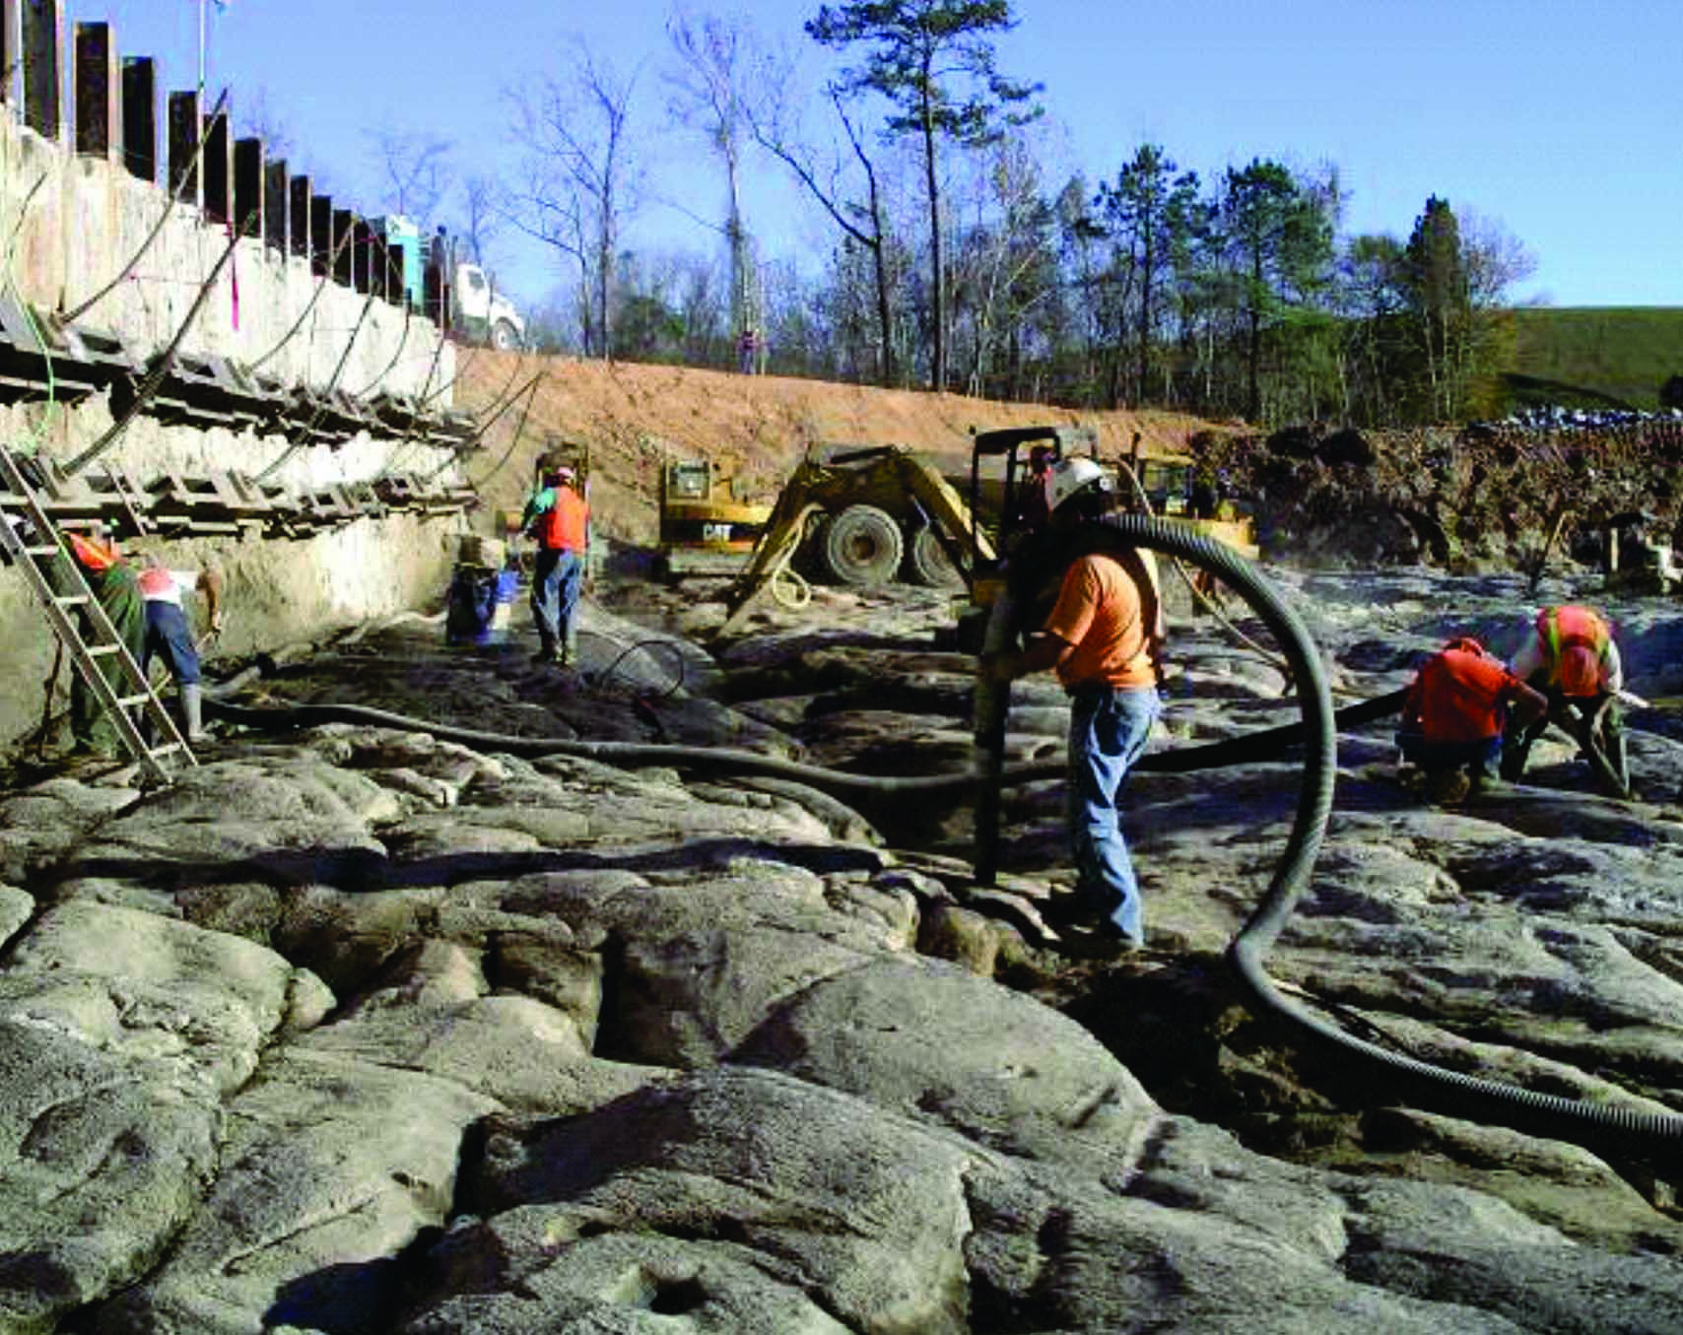
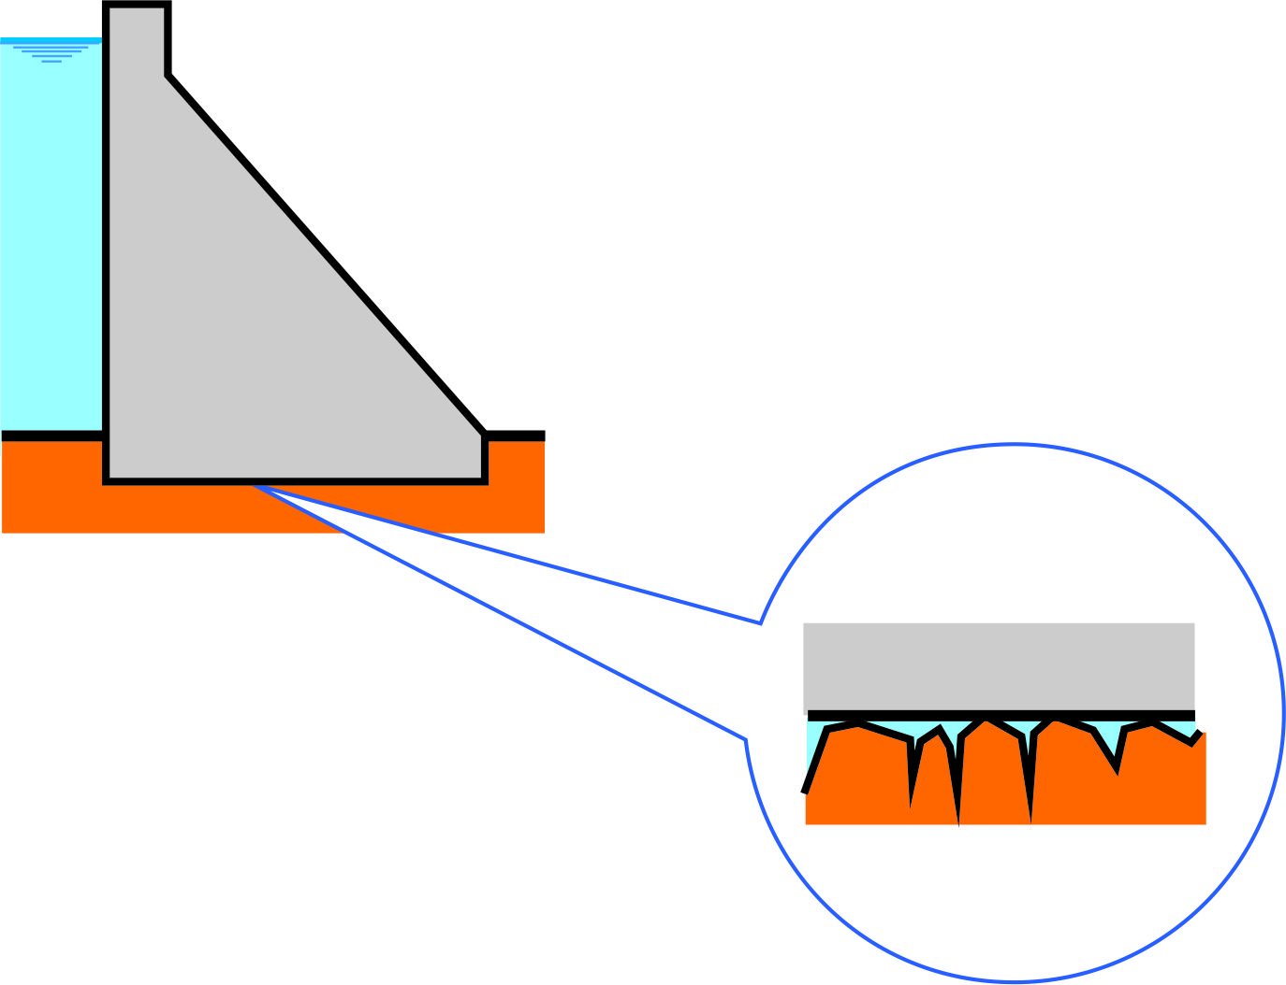
Одакле узгон ?

Slide 21
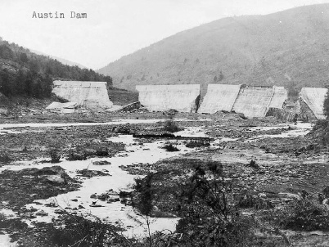
Последице узгона

Slide 22
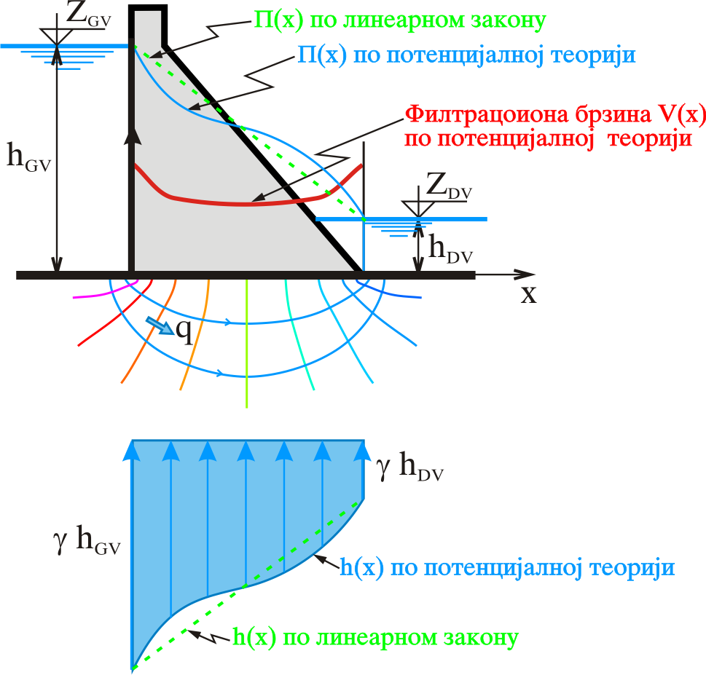
Узгон – Потенцијална и линеарна претпоставка

Slide 23
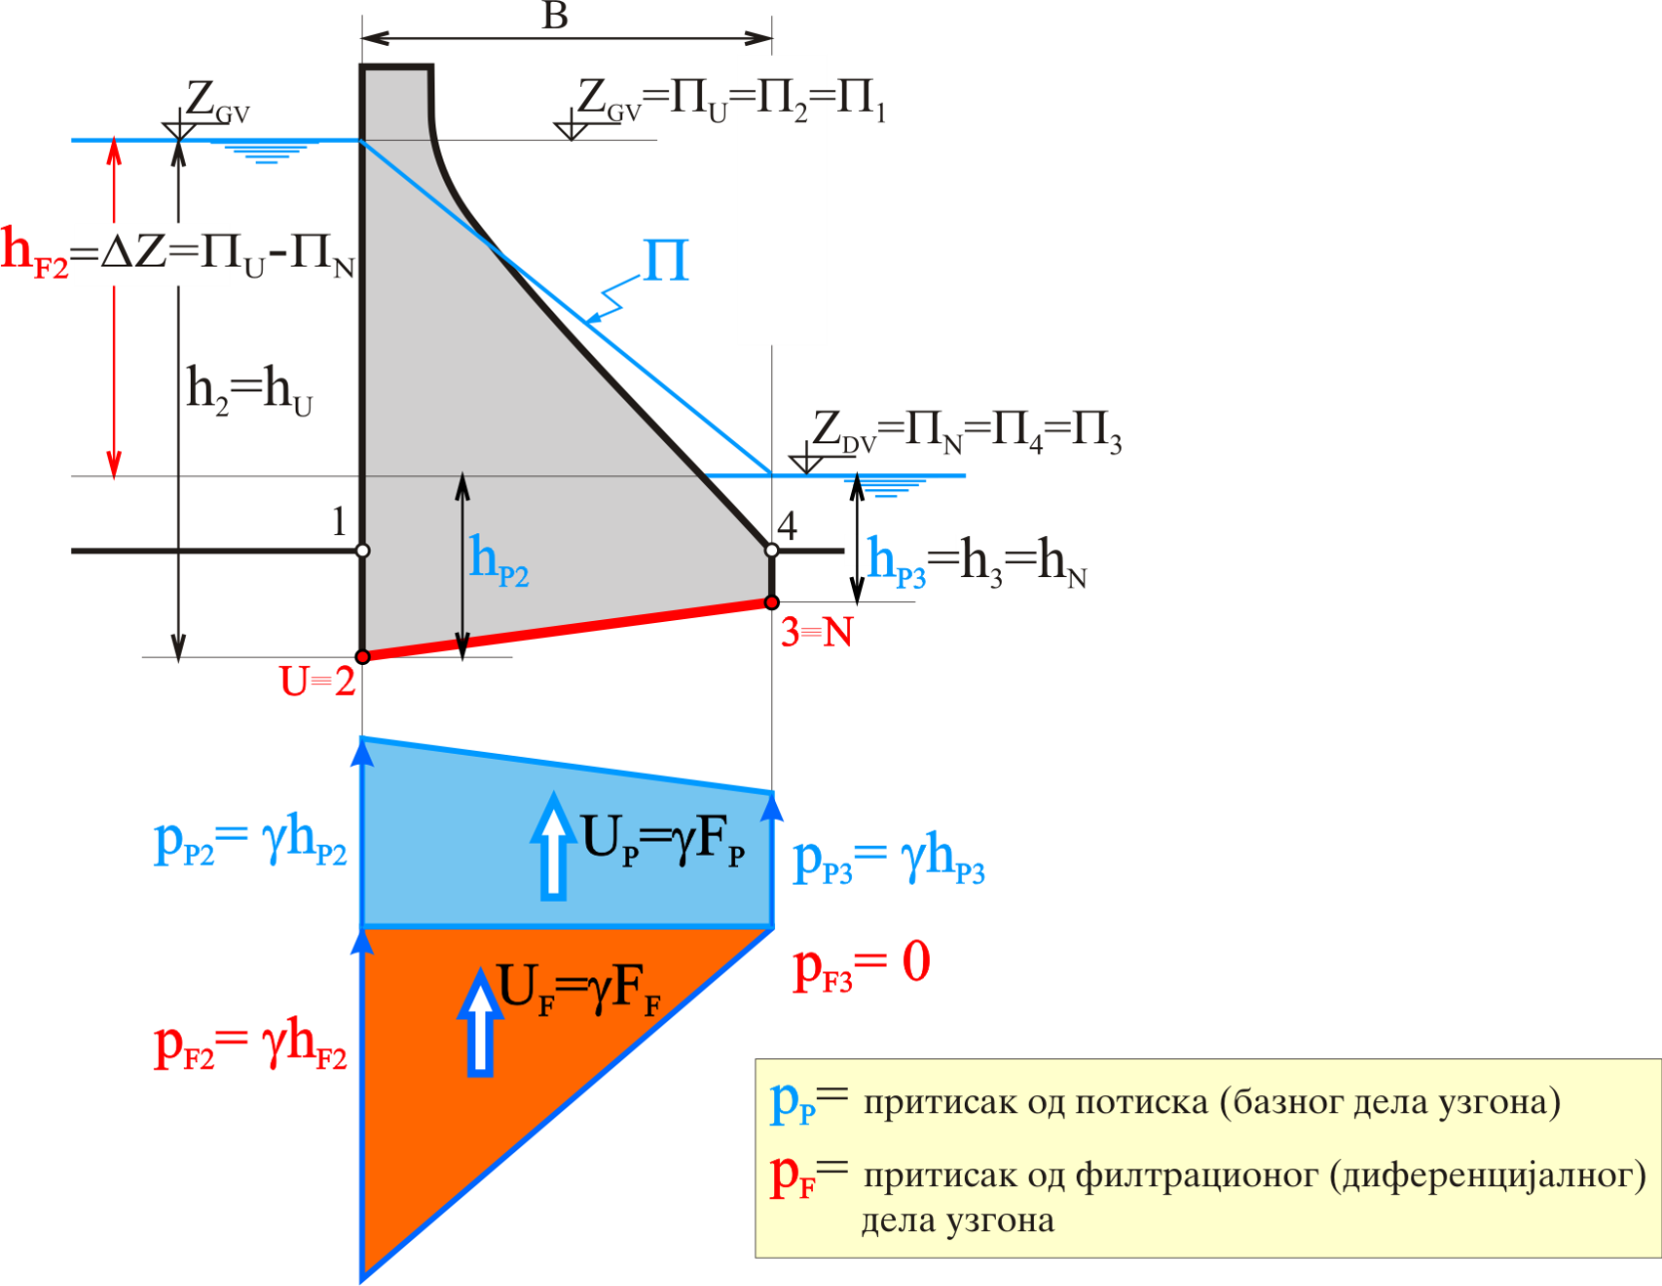
Компоненте Узгона – Потисак и Филтрациони

Slide 24
Мере за смањивање Узгона – Антифилтрационе мере
ДРЕНИРАЊЕ
ЗАСТОРИ
ИНЈЕКТИРАЊЕ

Slide 25
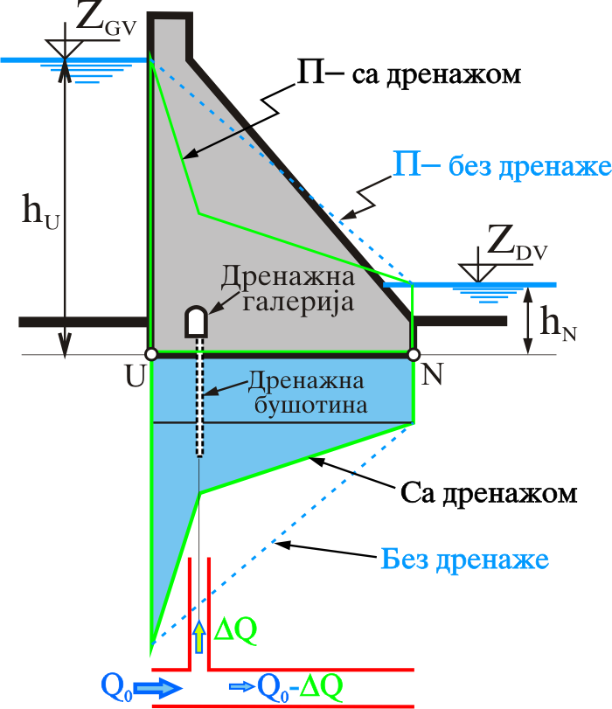
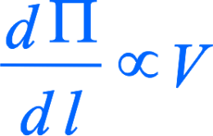
Смањивање узгона дренажом

Slide 26
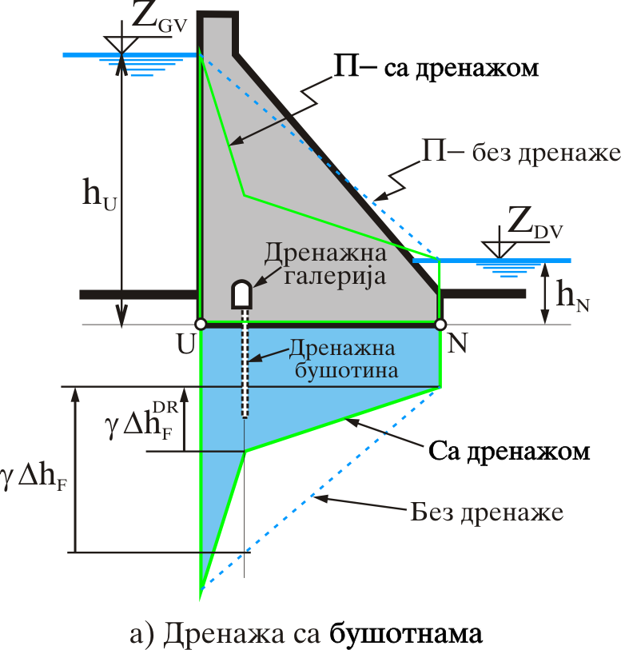
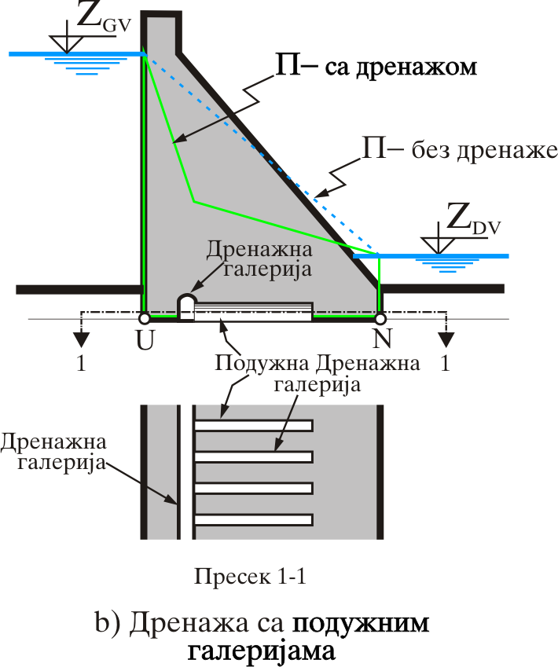
Типови дренаже код ГББ

Slide 27
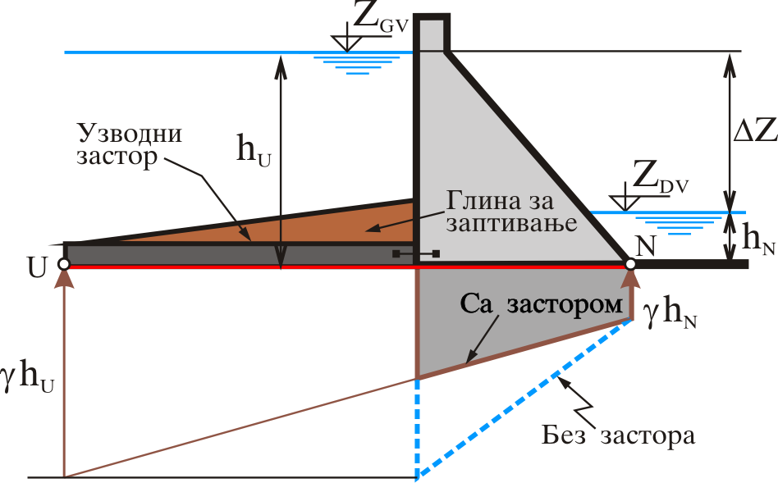
Смањивање узгона хоризонталним застором

Slide 28
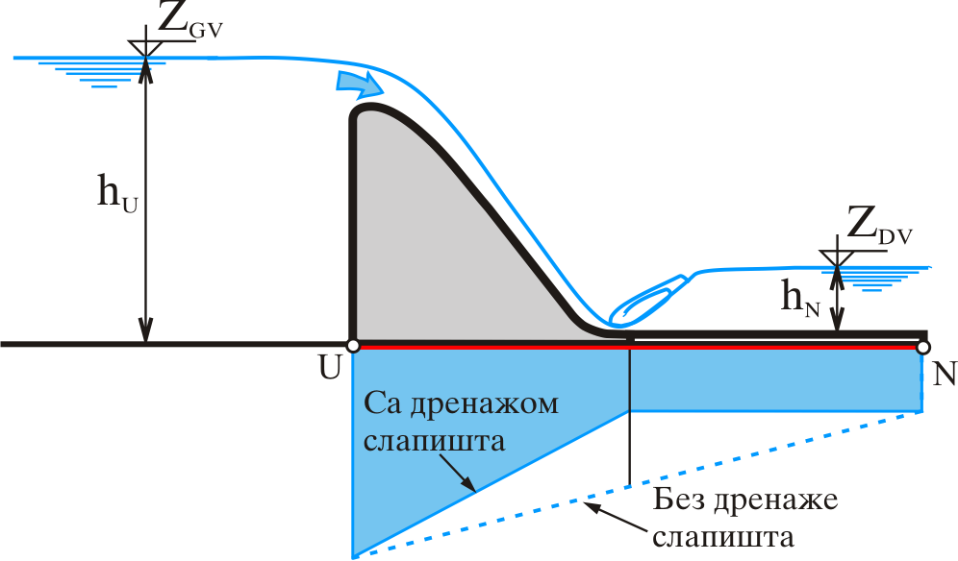
Узгон код слапишта

Slide 29
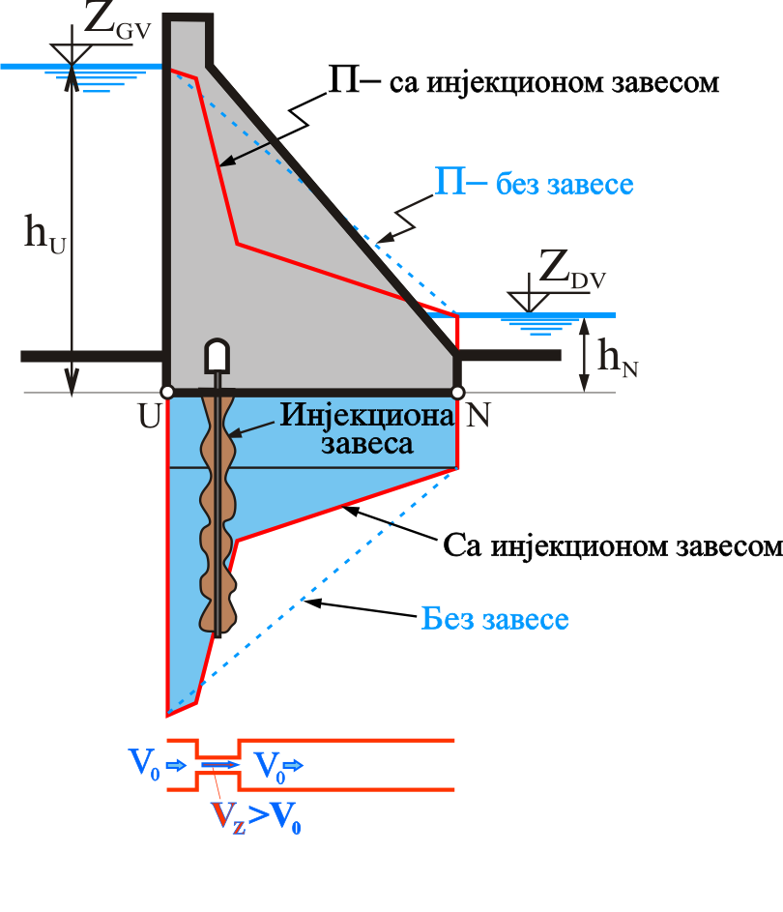
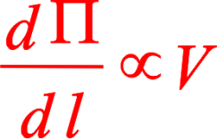
Смањивање узгона инјектирањем

Slide 30
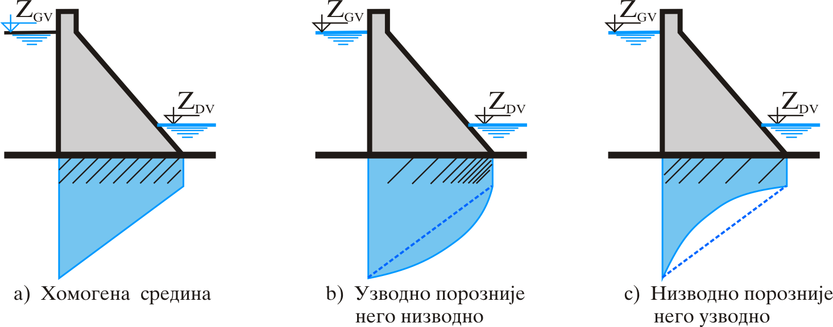
Смањивање узгона инјектирањем

Slide 31
Инјекциона завеса

Slide 32
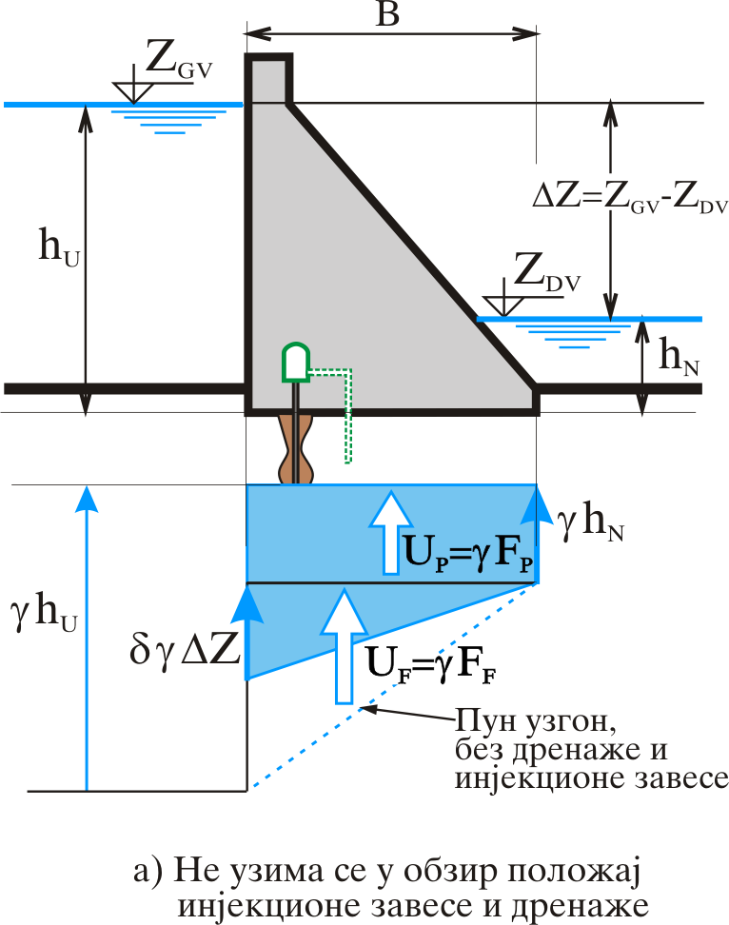
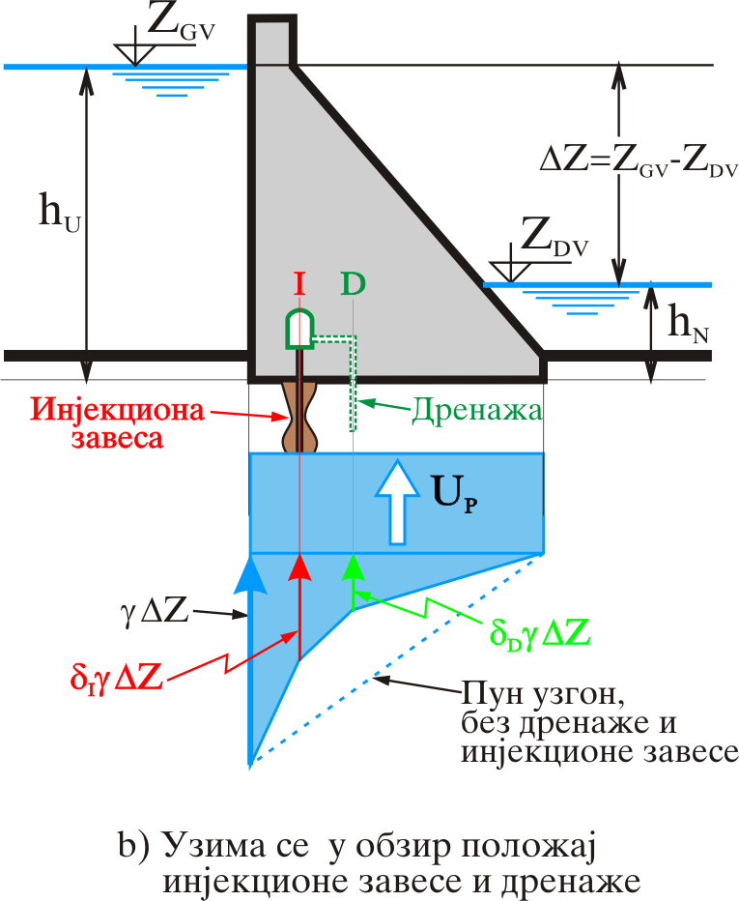
Обрачунавање дејства Антифилтрационих мера

